Slide 1
Praktische Anwendung der FM-Synthese
Stefan Gerasch

Slide 2
Gliederung
Tonnachbildung Theorie
Tonnachbildung Praxis
FM-Synthesizer in C++

Slide 3
Tonnachbildung Theorie

Slide 4
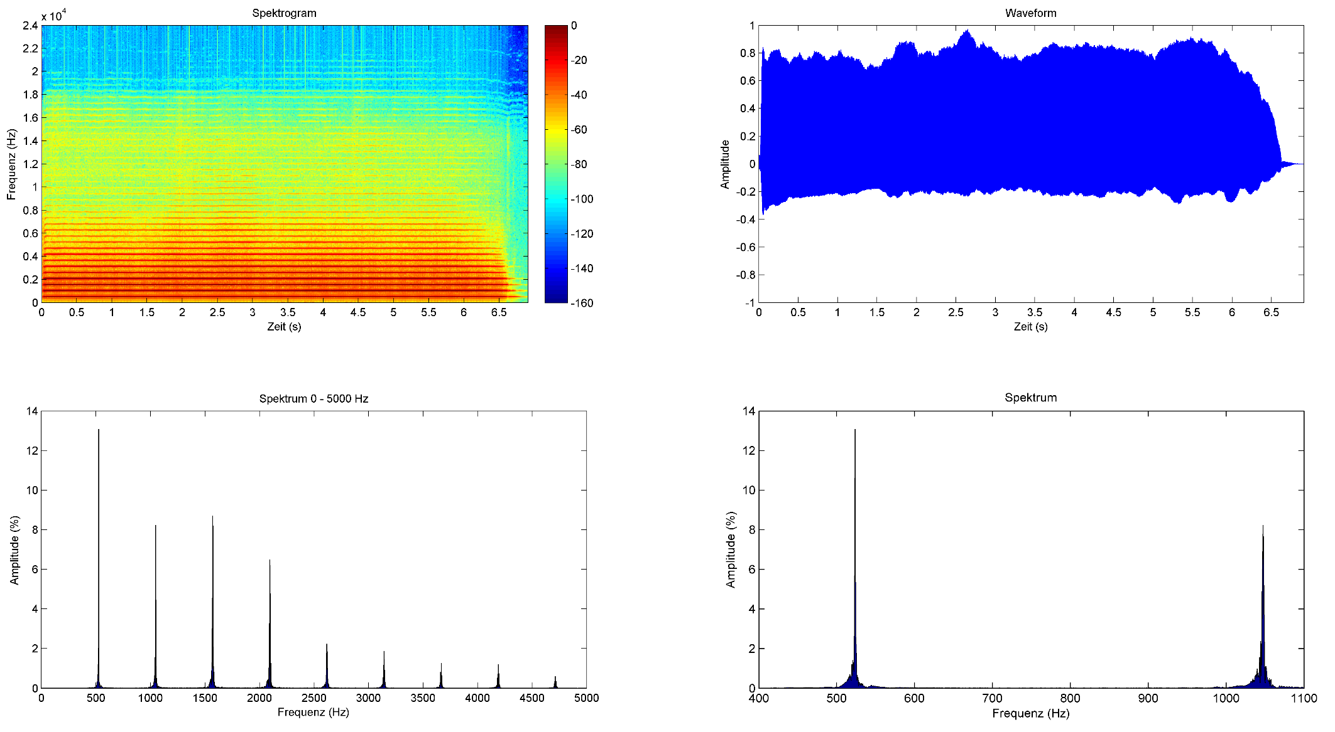

Wie sieht ein Ton aus?
Notes:
C5 c² 523,251 524
2. Seitenfrequenz 1048

Slide 5
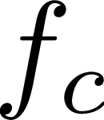

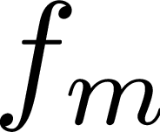
Parametrisierung der FM-Synthese-Formel
Trägerfrequenz
Modulationsindex
Modulationsfrequenz

Slide 6
Wahl der FM-Synthese
Einfache FM-Synthese
Parallelschaltung
Kaskadenschaltung
Feedback

Slide 7
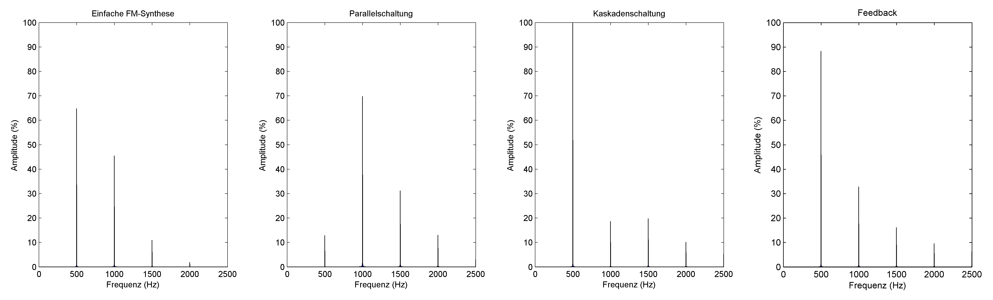
Wahl der FM-Synthese

Slide 8
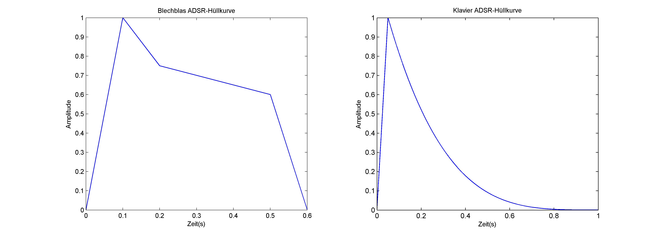
ADSR-Hüllkurve
Phasen: (Hold), Attack, Decay, Sustain, Release

Slide 9
Modulationsindex
Anzahl der Seitenfrequenzen nicht statisch
während Attack zunehmend
während Release abnehmend
⇒ Modulationsindex mit Hüllkurve variieren

Slide 10
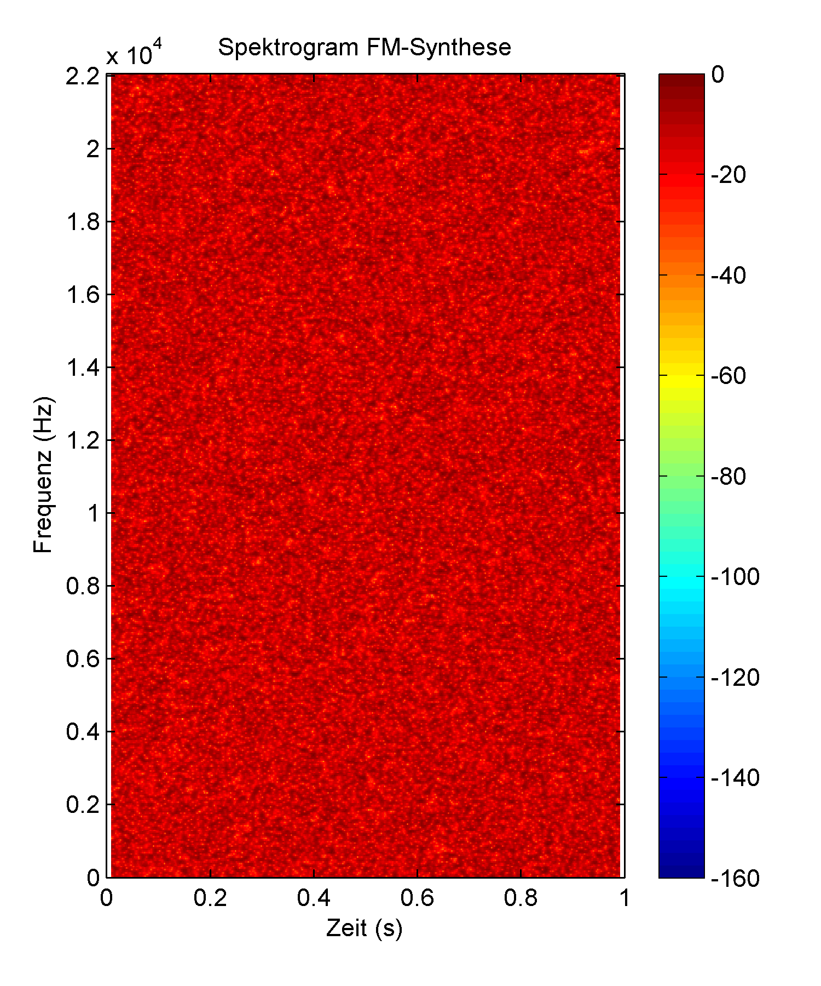
Rauschen
Instrumente erzeugen Rauschen
Luftverwirbelungen
Blasgeräusche
Unebenheiten der Bauform
Feedback-FM kann Rauschen generieren

Slide 11
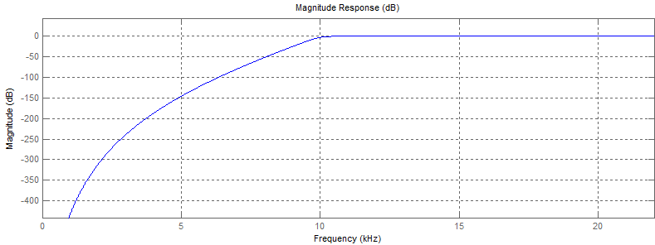
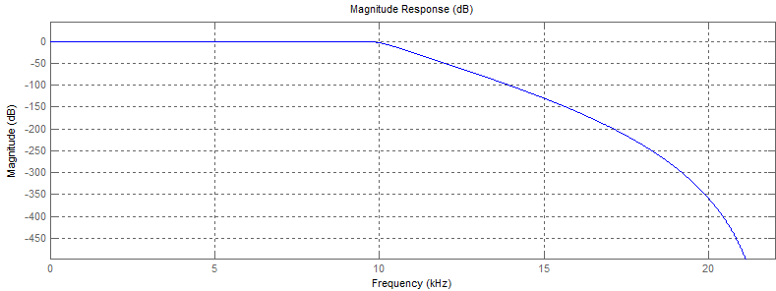
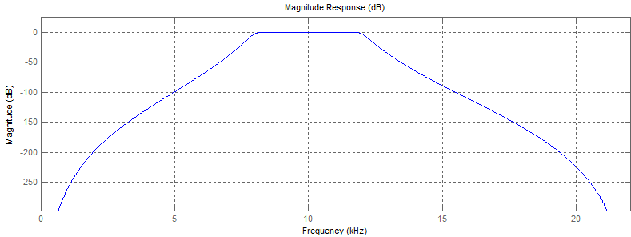
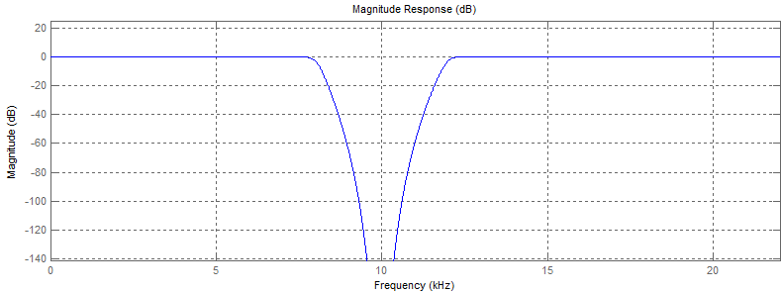
Filter

Slide 12
Tonnachbildung praxis

Slide 13
Hörbeispiele
1
2
3
4
Notes:
1 = Sample
2 = FM Synth
3 = FM8
4 = Original

Slide 14
FM-Synthesizer in C++

Slide 15

Framework
Quelle: http://www.juce.com

Slide 16
Fazit
Instrumententon nachbilden ist schwer
Nachbildung hat große Ähnlichkeit zum Original
FM-Synthesizer Programm bietet einfachen Einstieg

Slide 17
Vielen Dank für ihre Aufmerksamkeit

Slide 18
Quellen

Slide 19
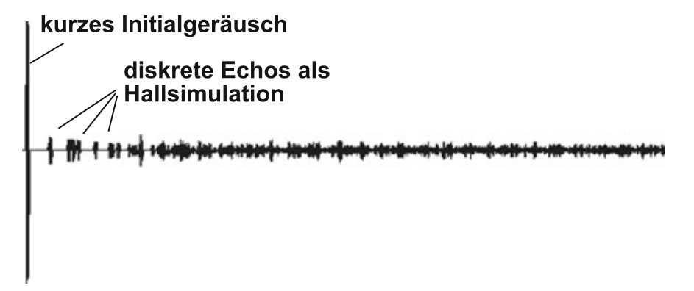
Raumhall
Schall wird diffus reflektiert
unendlich viele Echos entstehen
Quelle: Computergestützte Audio und Videotechnik [Sto11]

